Slide 1
Entwicklung eines fasersensorbasierten ganzheitlichen echtzeitfähigen Textil-Membran-Monitoring-Systems
Projektvorstellung – MeMo
Fördermittelgeber: BMWK
Projektleiter: Univ.-Prof. Dr.-Ing. habil. Chokri Cherif
Wiss. Projektbearbeiter: Karl Kopelmann, Tobias Lang, FBT
Laufzeit: 12/2022 – 11/2024

Slide 2
Projektdaten
Förderprogramm: IGF
Gesamte Laufzeit : 01.12.2022 – 30.11.2024
Fördersumme: insgesamt: 253.179,45 €
Projektleitung: Univ.-Prof. Dr.-Ing. habil. Dipl.-Wirt. Ing. Chokri Cherif
Wissenschaftliche Bearbeitung: Karl Kopelmann, Tobias Lang, FBT
Studentische Hilfskräfte: -

Slide 3
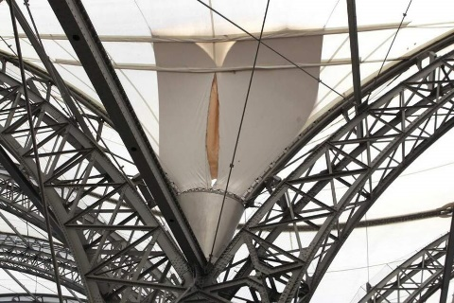
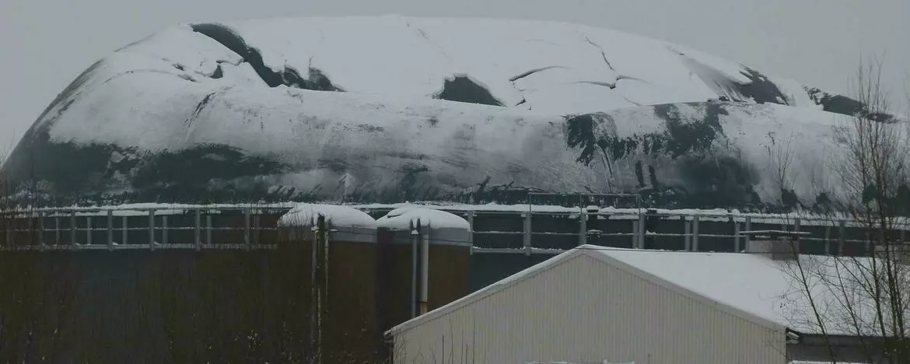
Problemstellung und Motivation Bedarf nach Methoden zur Auslegung und Produktion von adaptiven FKV
Bedarf nach Structural Health Monitoring in vielen Anwendungen für textile Membranen
oft inhomogene komplexe Belastungsszenarien, z.B. durch Witterungseinflüsse
Standzeiten oft nicht erreichbar aufgrund mangelnder Überprüfungen
Quelle: Sächsische.de
Quelle: Land und Forst

Slide 4
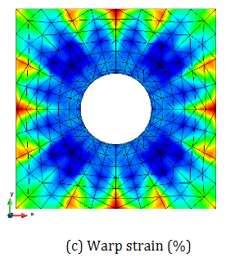
Projektziel Konzept und Lösungsweg
Umfassende Analyse mehrachsiger Belastungszustände
Anpassung textiler resistiver Dehnungssensoren
Implementieren neuronaler Netze:
Übertragung von diskreten Messwertänderungen zu lokalen Dehnungskennwerten
Echtzeitübertragung der lokalen Dehnungskennwerte auf vollflächige Spannungskennwerte
Ausgabe des vollflächigen Spannungszustandes der Membran in Echtzeit
Erarbeiten von Konzepten für universelle Anwendbarkeit der Methodik (Zerlegung in geometrische Substrukturen)
Funktionsnachweis anhand eines Demonstrators
Notes:
Entwicklung und Validierung einer Simulationsmethodik
Strukturmechanische Analyse der Anbindungsmechanismen
Thermodynamische Wechselwirkungen zwischen Aktor und Verbund
Analyse funktionalisierter FKV mit gradierten Eigenschaftsprofil
Untersuchung der adaptiven FKV
Ableitung von Struktur-Eigenschafts-Beziehungen
Erkenntnisse zu Verformungsgrad / -geschwindigkeit, Schaltfrequenzen und Langzeitverhalten
Ermittlung der Zusammenhänge zwischen textiler Bindung und funktionalen Eigenschaften
Optimierung der aktorischen Eigenschaften
Verformungen > 40 % durch Verwendung von Strukturgelenken
Verbesserung der Schaltfrequenz z.B. durch Nutzung des Antagonistenprinzips (Ziel: 2 Hz)
Definierte wellenartige Bewegungen
Langzeitstabiles Verhalten (> 10⁵ Zyklen) durch optimierte Kraftübertragung u. - entkopplung

Slide 5
Aktueller Projektstand Funktionsdemonstrator
Fadenförmige Sensoren:
Messbereich Dehnung: 0 – 10 %
Material: besilbertes Polyamid, Isaohm, pseudoelastische Formgedächtnislegierungen
Membran:
Ein- oder zweilagiges Gewebe aus PES
Beschichtung mit PVC
Maximale Dickenabweichung durch Sensor von 0,2 mm
Sensorsystem:
Ortauflösungsvermögen: 100 Spannungswerte / m²
Echtzeitfähigkeit: Informationsgenerierung jede Sekunde
Genauigkeit: max. 5 % Abweichung zu Ergebnissen der Simulation
Notes:
Entwicklung und Validierung einer Simulationsmethodik
Strukturmechanische Analyse der Anbindungsmechanismen
Thermodynamische Wechselwirkungen zwischen Aktor und Verbund
Analyse funktionalisierter FKV mit gradierten Eigenschaftsprofil
Untersuchung der adaptiven FKV
Ableitung von Struktur-Eigenschafts-Beziehungen
Erkenntnisse zu Verformungsgrad / -geschwindigkeit, Schaltfrequenzen und Langzeitverhalten
Ermittlung der Zusammenhänge zwischen textiler Bindung und funktionalen Eigenschaften
Optimierung der aktorischen Eigenschaften
Verformungen > 40 % durch Verwendung von Strukturgelenken
Verbesserung der Schaltfrequenz z.B. durch Nutzung des Antagonistenprinzips (Ziel: 2 Hz)
Definierte wellenartige Bewegungen
Langzeitstabiles Verhalten (> 10⁵ Zyklen) durch optimierte Kraftübertragung u. - entkopplung

Slide 6
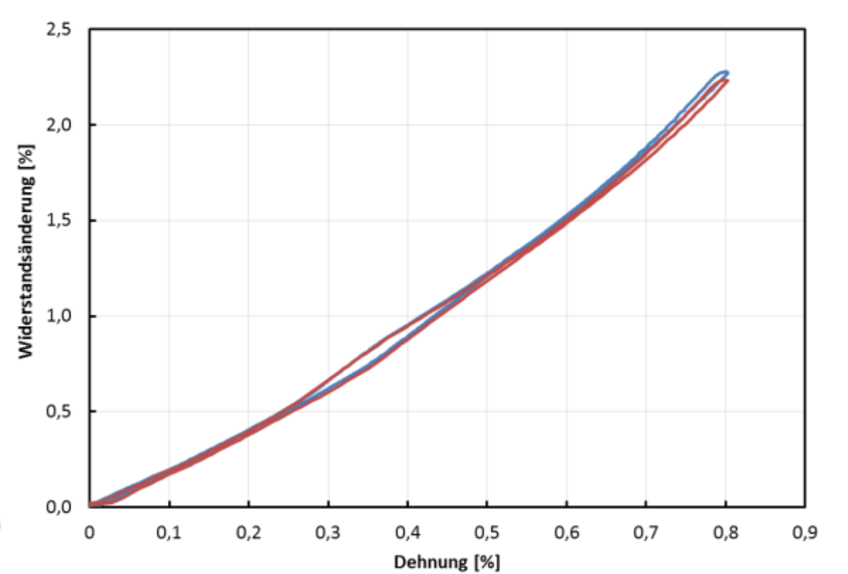
Aktueller Projektstand AP3: Entwicklung fadenförmiger Sensoren
Materialauswahl:
besilbertes Polyamid
schlecht verarbeitbar (HF-Schweißen)
Isaohm
Geringe Dehnung
Pseudoelastische Formgedächtnislegierungen
Hohe Dehnung
Hohe Sensitivität
Geringe Ermüdung
Quelle: Fraunhofer IWU
Zyklen: - 10 - 100
Notes:
Entwicklung und Validierung einer Simulationsmethodik
Strukturmechanische Analyse der Anbindungsmechanismen
Thermodynamische Wechselwirkungen zwischen Aktor und Verbund
Analyse funktionalisierter FKV mit gradierten Eigenschaftsprofil
Untersuchung der adaptiven FKV
Ableitung von Struktur-Eigenschafts-Beziehungen
Erkenntnisse zu Verformungsgrad / -geschwindigkeit, Schaltfrequenzen und Langzeitverhalten
Ermittlung der Zusammenhänge zwischen textiler Bindung und funktionalen Eigenschaften
Optimierung der aktorischen Eigenschaften
Verformungen > 40 % durch Verwendung von Strukturgelenken
Verbesserung der Schaltfrequenz z.B. durch Nutzung des Antagonistenprinzips (Ziel: 2 Hz)
Definierte wellenartige Bewegungen
Langzeitstabiles Verhalten (> 10⁵ Zyklen) durch optimierte Kraftübertragung u. - entkopplung

Slide 7

Aktueller Projektstand Entwicklung echtzeitfähiger Algorithmen
Ermittlung von Lasteinleitungspunkten über gesamter Membranfläche durch Input diskreter Anzahl an Sensorwerten
Umsetzung über Regressives KI Modell
Sensorpositionen & -ausrichtungen
1
2
3
KI Regressions-Modell
Sensorwert 1
Sensorwert 2
vorhergesagte X-Position Last
4
y
5
vorhergesagte Y-Position Last
x
Sensorwert n
INPUTS
OUTPUTS
6
7
8
Notes:
Entwicklung und Validierung einer Simulationsmethodik
Strukturmechanische Analyse der Anbindungsmechanismen
Thermodynamische Wechselwirkungen zwischen Aktor und Verbund
Analyse funktionalisierter FKV mit gradierten Eigenschaftsprofil
Untersuchung der adaptiven FKV
Ableitung von Struktur-Eigenschafts-Beziehungen
Erkenntnisse zu Verformungsgrad / -geschwindigkeit, Schaltfrequenzen und Langzeitverhalten
Ermittlung der Zusammenhänge zwischen textiler Bindung und funktionalen Eigenschaften
Optimierung der aktorischen Eigenschaften
Verformungen > 40 % durch Verwendung von Strukturgelenken
Verbesserung der Schaltfrequenz z.B. durch Nutzung des Antagonistenprinzips (Ziel: 2 Hz)
Definierte wellenartige Bewegungen
Langzeitstabiles Verhalten (> 10⁵ Zyklen) durch optimierte Kraftübertragung u. - entkopplung

Slide 8
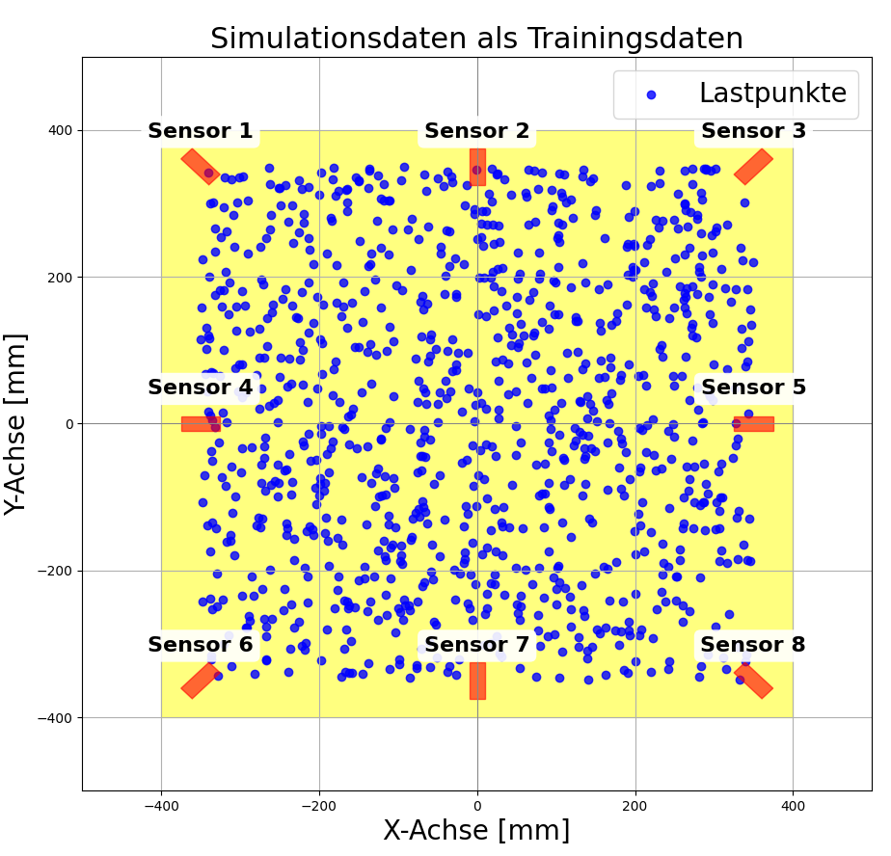
Aktueller Projektstand Entwicklung echtzeitfähiger Algorithmen
Validierung und Modellerstellung mit Hilfe von Simulationsdaten
Simulationsdaten:
Simulationsdaten dienen als Trainingsdaten des KI-Modells
für jeden Lastpunkt (blau) liegen resultierenden Dehnungen an Sensorpositionen (orange) vor
1000 simulativ erzeugte Lastzustände (70 % Trainingsdaten, 15 % Validierungsdaten, 15 % Testdaten)
Regressionsmodell:
Eingabe: 8 Neuronen (Sensorwerte)
zu berechnende Parameter ~350.000 (6 Hidden-Layers)
Ausgabe x- und y-Koordinaten
Umsetzung mit PyTorch Bibliothek in Python
Mittlere resultierende Abweichung des trainierten Modells: ±17,24 mm
Notes:
Entwicklung und Validierung einer Simulationsmethodik
Strukturmechanische Analyse der Anbindungsmechanismen
Thermodynamische Wechselwirkungen zwischen Aktor und Verbund
Analyse funktionalisierter FKV mit gradierten Eigenschaftsprofil
Untersuchung der adaptiven FKV
Ableitung von Struktur-Eigenschafts-Beziehungen
Erkenntnisse zu Verformungsgrad / -geschwindigkeit, Schaltfrequenzen und Langzeitverhalten
Ermittlung der Zusammenhänge zwischen textiler Bindung und funktionalen Eigenschaften
Optimierung der aktorischen Eigenschaften
Verformungen > 40 % durch Verwendung von Strukturgelenken
Verbesserung der Schaltfrequenz z.B. durch Nutzung des Antagonistenprinzips (Ziel: 2 Hz)
Definierte wellenartige Bewegungen
Langzeitstabiles Verhalten (> 10⁵ Zyklen) durch optimierte Kraftübertragung u. - entkopplung

Slide 9
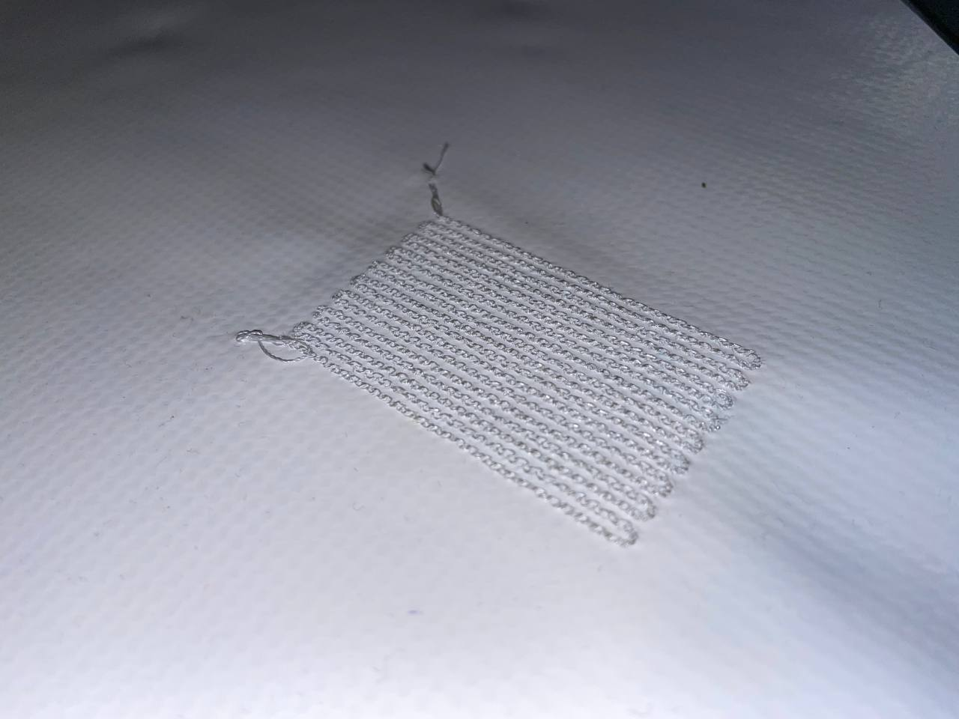
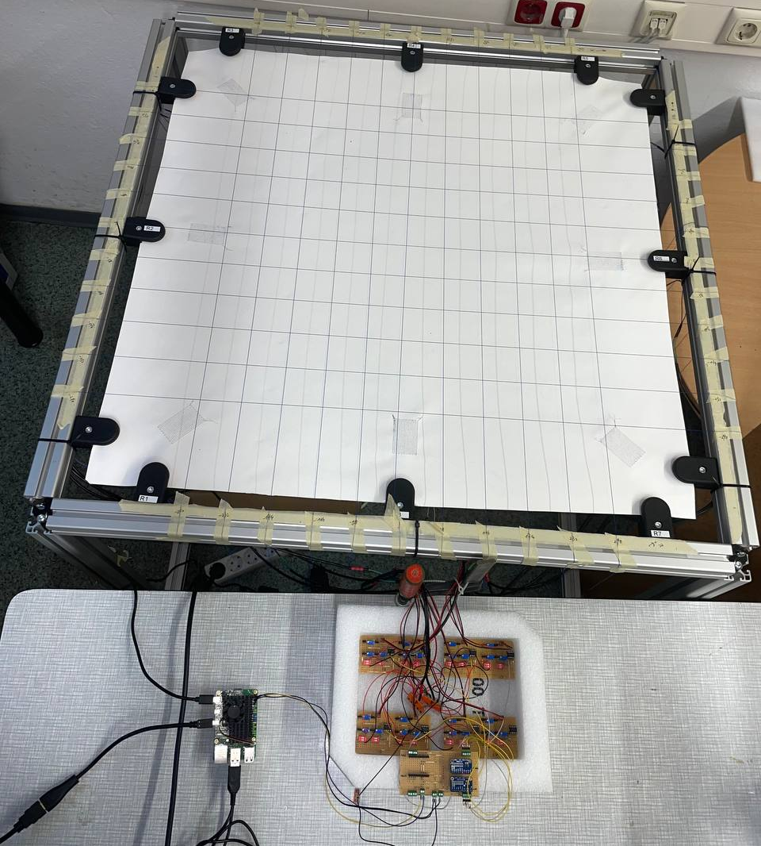
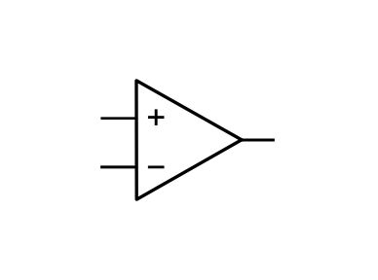


Aktueller Projektstand Funktionsdemonstrator
Reale Lasteinleitung
Sensoren
Signalverstärkung & AD-Wandlung
Visualisierung prognostizierte Lasteinleitung
Raspberry Pi
Notes:
Entwicklung und Validierung einer Simulationsmethodik
Strukturmechanische Analyse der Anbindungsmechanismen
Thermodynamische Wechselwirkungen zwischen Aktor und Verbund
Analyse funktionalisierter FKV mit gradierten Eigenschaftsprofil
Untersuchung der adaptiven FKV
Ableitung von Struktur-Eigenschafts-Beziehungen
Erkenntnisse zu Verformungsgrad / -geschwindigkeit, Schaltfrequenzen und Langzeitverhalten
Ermittlung der Zusammenhänge zwischen textiler Bindung und funktionalen Eigenschaften
Optimierung der aktorischen Eigenschaften
Verformungen > 40 % durch Verwendung von Strukturgelenken
Verbesserung der Schaltfrequenz z.B. durch Nutzung des Antagonistenprinzips (Ziel: 2 Hz)
Definierte wellenartige Bewegungen
Langzeitstabiles Verhalten (> 10⁵ Zyklen) durch optimierte Kraftübertragung u. - entkopplung

Slide 10
Vielen Dank für Ihre Aufmerksamkeit!

Slide 11
Gliederung
Ausgangssituation / Problemstellung / Motivation
Grundprinzip
Lösungsweg / Arbeitsschritte
Ergebnisse
Zusammenfassung und weitere Vorgehensweise
Geplante Veröffentlichungen und Vorträge
Studentische Arbeiten

Slide 12
Aktueller Projektstand Übersicht Zeitplan
Arbeitspakete |  | Q I |  |  | Q II |  |  | Q III |  |  | Q IV |  |  | Q V |  |  | Q VI |  |  | Q VII |  |  | Q VIII
1 | Präzisierung der Anforderungen
2 | FEM-Analysen
3 | Entwicklung fadenförmiger Sensoren
4 | Entwicklung funktionalisierter Textilien
5 | Verbindungstechnik und Beschichtung
6 | Charakterisierung
7 | Entwicklung echtzeitfähiger Algorithmen
8 | Funktionsdemonstrator: Realisierung/Erprobung
9 | Wirtschaftlichkeitsanalyse/Verfahrensanweisung
10 | Berichtlegung

